Slide 1
Søkere og søkertall

Slide 2
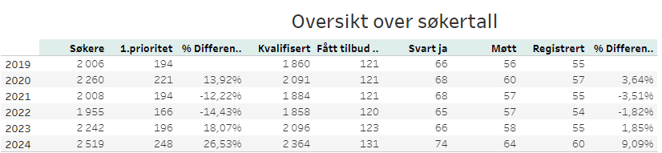
Andre tall:
2024: 75 i kullet, 11 møtte ikke opp. 2 i permisjon, 63 bekreftet studieplass
2023:
72 møtt opp, 47 bekreftet studieplass.
Totalt antall kvalifiserte søkere: 2364
35% fra Oslo
- Lambertseter, Fyrstikkalleen, Elvebakken, Bjerke, Edvard Munch, Foss, Hartvig Nissen, Oslo Handelsgymnas.

Slide 3
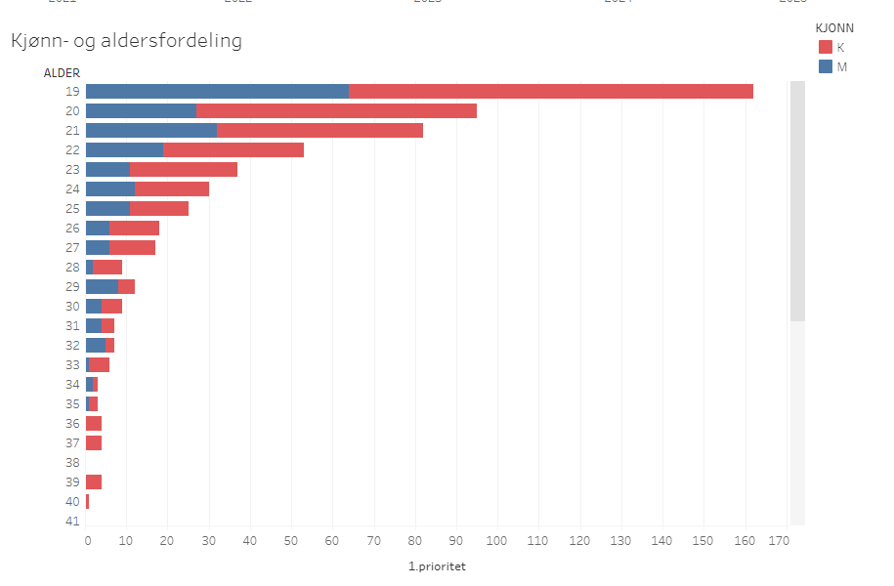
Notes:
Fra 2022-2024.

Slide 4
